Slide 1
ГОБУЗ «Кольская ЦРБ» детское поликлиническое отделение поликлиники г. Кола
Тема проекта: Сокращение времени прохождения профилактического осмотра несовершеннолетних в возрасте 10 лет
и.о. главного врача Гришко Б.В.

Slide 2
Детское отделение поликлиники обеспечивает лечебно-профилактическую помощь детям до 18 лет (17 лет 11мес. 29 дн.).
Обслуживаемое детское население г. Кола – более 1800 детей
Консультативная и лечебная помощь всех профилей оказывается всему детскому населению района, а это более 8500 детей.

Slide 3
Проблемы, послужившие основанием для вступления в проект
В рамках реализации регионального проекта Мурманской области «Развитие системы оказания первичной медико-санитарной помощи» Приказ МЗ МО № 770 от 24.12.2010г. «О перечне медицинских организаций, участвующих в реализации и тиражировании Новой модели медицинской организации, оказывающей первичную медико – санитарную помощь, в 2022 году».
На реализацию взято направление по детскому населению г.Кола:
«Сокращение времени прохождения профилактического осмотра несовершеннолетних в возрасте 10 лет»
Разработаны и утверждены паспорт проекта, план – график по реализации комплексных мероприятий.
Проведен анализ текущей ситуации. Разработаны и графически оформлены текущие карты процессов. Проведен поиск и выявление проблем по каждому направлению. По итогам разработаны и графически оформлены целевые карты процессов. Выполнено внедрение улучшений, по результатам которого проведен анализ.

Slide 4
Приказ 24.12.2.
Карточка
Дорожная карта
План - мероприятий
Окончание проекта

Slide 5
Паспорт проекта
«Сокращение времени прохождения профилактического осмотра несовершеннолетних в возрасте 10 лет»
Заказчик проекта: пациенты. Процесс: проведение профилактического осмотра несовершеннолетним в возрасте 10 лет в детской поликлинике г. Кола. Границы процесса: от момента получения направления на медосмотр до получения заключения от врача – педиатра о прохождении профосмотра (заполнение карты ф.030-ПО/у-17) Руководитель проекта: Главный врач ГОБУЗ «Кольская ЦРБ» - Гришко Б.В. Руководитель рабочей группы: Буркова Е.Н. – заведующая отделением организации медицинской помощи несовершеннолетним в образовательных организациях Состав рабочей группы (ответственные): Девяткина Л.И. – заведующая детским отделением поликлиники, Проскурина Л.Н. – старшая медицинская сестра детского отделения поликлиники, Сучкова И.И. – заведующая хозяйством поликлиники, Мишина С.Н. – администратор детского отделения поликлиники, Чакилева В.С. – м\с отделения организации медицинской помощи несовершеннолетним в образовательных организациях. | Обоснование выбора: - необходимость предварительной записи к специалистам (невролог, стоматолог, эндокринолог, травматолог- ортопед, офтальмолог, педиатр) - прем специалистов в разное время в течение нескольких дней. - необходимость повторных посещений поликлиники и регистратуры для проведения профилактического осмотра - низкий процент детей, своевременно и в полном объеме прошедших осмотр - низкая удовлетворенность пациентов качеством мед. помощи.
Цели и плановый эффект: | Ключевые события: 1. Формирование паспорта проекта: 19.03.2022 года. 2. Анализ текущей ситуации: 25.02.2022-19.03.2022 года: разработка текущей карты процесса: 25.02.2022-27.03.2022 года; выявление проблем: 28.03.2022-8.04.2022 года; разработка целевой карты процесса: 11.04.2022-15.04.2022 года; разработка плана мероприятий реализации проекта: 18.04.2022-21.04.2022 года. 3. Kick - off встреча – 22.04.2022 года. 4. Внедрение улучшений – 25.04.2022-27.05.2022 года. 5. Закрепление результатов и закрытие проекта – 28.102022 года.
Показатель | Текущий | Целевой
Количество посещений | 6 | 1
Доля детей 10 лет, прошедших профилактический осмотр в полном объеме, % | 23 | 70

Slide 6
Общие сведения о проекте
Цель: сокращение вреени прохождения профилактического осмотра несовершеннолетних в возрасте 10 лет
Причины выбора:
Необходимость предварительной записи к специалистам;
Прием специалистов в разное время в течение нескольких дней;
Прием стоматолога во взрослой поликлинике;
Необходимость повторных посещений поликлиники и регистратуры для прохождения профосмотра.
Было | Стало
Необходимость посещений поликлиники – 6 раз | Необходимость посещений поликлиники – 1 раз
Процент детей 10 лет, прошедших профосмотр в полном объеме – 23 % | Процент детей 10 лет, прошедших профосмотр в полном объеме – 92,5 %

Slide 7

Карта процесса «Сокращение сроков прохождения профилактического осмотранесовершеннолетних в возрасте 10 лет»
(текущее состояние)
ПОСЕЩЕНИЕ № 1
3
1
3
3
3
Проблемы:
Вход
20”
Регист-ра
27”
Гардероб
17”
Невролог
Гардероб
12”
Выход
1
длительное ожидание в регистратуре
2-8
25-49”
8”
3-4
577-582”
17-22”
9”
ПОСЕЩЕНИЕ № 2
73-296 ”
1951-2402 ”
3
2
посещение взр.поликлиники
1
3
Вход
Гардероб
Офтальмолог
Гардероб
Выход
10”
8”
8”
11”
Выход
8”
6
180”
9”
3
пересечение потоков пациентов
ПОСЕЩЕНИЕ № 3
1071”
3
2
Вход (взр.пол-ка)
8”
Гардероб
30”
40”
стоматолог
40”
Гардероб
12”
Выход
20”
1
729”
30”
ПОСЕЩЕНИЕ № 4
653”
1
3
3
Травматолог
3
Вход
20”
Регист-ра
27”
Гардероб
13”
5”
Гардероб
12”
Выход
2-8
25-49”
8”
7
775”
3
0-60”
13”
73-296 ”
2436”
1625”
ПОСЕЩЕНИЕ № 5
1
3
3
3
Вход
Регист-ра
Гардероб
Эндокринолог
Гардероб
Выход
20”
2-8
27”
63”
67”
12”
Время протекания процесса (min):
ВПП (min) =17351”=286’11”
ВСЦ (min)=4448”=74’8”
Эффективность = ВСЦ (min)/ВПП (min)=25,6%
25-49”
8”
2
617”
9”
73-296 ”
552”
ПОСЕЩЕНИЕ № 6
3
1
3
3
Время протекания процесса (max):
ВПП (max) =20400”=340’00”
ВСЦ (max)=4458”=74’18”
Эффективность = ВСЦ (max)/ВПП (max)=21,9%
Вход
20”
Регист-ра
27”
Гардероб
17”
Педиатр
17-22”
Гардероб
12”
Выход
2-8
25-49”
8”
3-4
577-582”
9”
73-296”
1951-2402 ”

Slide 8
Карта процесса «Профилактический осмотр детей в возрасте 10 лет» (целевое состояние)
Исключение пересечения потоков
Прием стоматолога в детской поликлинике
Прием узких специалистов одновременно
ПОСЕЩЕНИЕ № 1
Сотрудник ДШО
Травматолог
Стоматолог
Офтальмолог
Вход
Гардероб
Невролог
11”
60»
775”
0-60”
496”
467”
Эндокринолог
Педиатр
Гардероб
Выход
617”
582”
11”
Время протекания процесса (max):
ВПП (max) =3072,54”=51’ 20”
ВСЦ (max)=2997” = 49’ 95”
Эффективность = ВСЦ (max)/ВПП (max)=97,55%

Slide 9
План – мероприятий (ключевые моменты)
Информирование детей в школе о порядке прохождения профилактического осмотра несовершеннолетних сотрудником отделения организации МП несовершеннолетним в ОО, выдача направления на медосмотр.
Внесение изменений в расписание работы врачей.
Разработка маршрутного листа для прохождения профосмотра
Разделение по времени начала профосмотра на несколько потоков детей.

Slide 10
№ | Краткое описание проблемы | Мероприятие по решению | Ответственные | Срок реализации | Ожидаемый результат
1 | Необходимость предварительной записи к специалистам (невролог, стоматолог, эндокринолог, травматолог – ортопед, офтальмолог, педиатр) | Информирование детей в школе о порядке прохождения профилактического осмотра несовершеннолетних сотрудником отделения организации МП несовершеннолетним в ОО, выдача направления на медосмотр | Зав. поликлиникой (организация). Дежурный администратор регистратуры (реализация). Старшая медсестра поликлиники (контроль). | До 01.10.2022года. | 1. Повышение уровня удовлетворенности пациентов порядком оказания МП. 2. исключение необходимости самостоятельного обращения в регистратуру для предварительной записи к узким специалистам
2 | Потеря пациентами времени, из – за длительные ожидания в очереди в регистратуру дет.поликлиники в часы пик. | Информирование детей в школе о порядке прохождения профилактического осмотра несовершеннолетних сотрудником отделения организации МП несовершеннолетним в ОО | Зав. поликлиникой (организация). Дежурный администратор регистратуры (реализация). Старшая медсестра поликлиники (контроль). | До 01.10.2022года. | 1. Повышение уровня удовлетворенности пациентов порядком оказания МП. 2. исключение необходимости самостоятельного обращения в регистратуру для предварительной записи к узким специалистам

Slide 11
№ | Краткое описание проблемы | Мероприятие по решению | Ответственные | Срок реализации | Ожидаемый результат
3 | Прием специалистов в разное время в течение нескольких дней | Внесение изменений в расписание работы врачей | Зав. отделением организации мед.помощи несовершеннолетним в ОО (организация). Зав. поликлиникой (организация). Дежурный администратор регистратуры (реализация). Старшая медсестра поликлиники (контроль). | До 01.09.2022 года. | 1.Сокращение времени, затраченного пациентами на прохождение профосмотров 2.Повышение вовлеченности медицинсого персонала в процесс планирования и проведения профосмотров несовершеннолетних. 3. Сокращение протяженности маршрута пациентов при прохождении профосмотра 4. Повышение мотивации родителей за счет улучшения доступности прохождения профосмотра 5. Повышение уровня удовлетворенности пациентов порядком оказания МП.
4 | Пересечение потоков «здоровых и «больных» при прохождении профосмотра | Внесение изменений в расписание работы врачей | Зав. отделением организации мед.помощи несовершеннолетним в ОО (организация). Зав. поликлиникой (организация). Дежурный администратор регистратуры (реализация). Старшая медсестра поликлиники (контроль). | До 01.10.2022 года. | 1.Сокращение времени, затраченного пациентами на прохождение профосмотров 2.Повышение вовлеченности медицинсого персонала в процесс планирования и проведения профосмотров несовершеннолетних. 3. Сокращение протяженности маршрута пациентов при прохождении профосмотра 4. Повышение мотивации родителей за счет улучшения доступности прохождения профосмотра 5. Повышение уровня удовлетворенности пациентов порядком оказания МП.
5 | Большое количество детей, подлежащих профосмотру, скученность детей 10 лет в детской поликлинике | Разработка маршрутного листа для прохождения профосмотра, Разделение по времени начала профосмотра на несолько потоков детей | Зав. отделением организации мед.помощи несовершеннолетним в ОО (организация). Старшая медсестра поликлиники (контроль). | До 01.10.2022 года. | 1.Сокращение времени, затраченного пациентами на прохождение профосмотров 2.Повышение вовлеченности медицинсого персонала в процесс планирования и проведения профосмотров несовершеннолетних. 3. Сокращение протяженности маршрута пациентов при прохождении профосмотра 4. Повышение мотивации родителей за счет улучшения доступности прохождения профосмотра 5. Повышение уровня удовлетворенности пациентов порядком оказания МП. 6. Увеличение количества детей 10 лет, своевременно прошедших профосмотр

Slide 12
Достигнутые результаты
Доля детей 10 лет, прошедших профосмотр в полном объеме , %

Slide 13
Достигнутые результаты
Необходимость посещений поликлиники, раз

Slide 14
Достигнутые результаты
Показатель, единица измерения | Значение до реализации проекта | Целевое значение в паспорте | Факт после реализации проекта | Число измерений показателя после реализации проекта
Необходимость посещений поликлиники, раз | 6 | 1 | 1 | 111
Доля детей 10 лет, прошедших профосмотр в полном объеме, % | 23 | 70 | 92,5 | 111

Slide 15
Достигнутые результаты
В ходе реализации проекта «Сокращение времени прохождения профилактического осмотра несовершеннолетних в возрасте 10 лет» удалось:
Исключить необходимость самостоятельного обращения в регистратуру для предварительной записи к узким специалистам на профосмотр
Исключить пресечения «здоровых» и «больных при прохождении профосмотров несовершеннолетних
Сократить время, затрачиваемого пациентом на прохождение профосмотра
Увеличить кол-во детей, своевременно прошедших профосмотр до 92,5 %
Повысить мотивацию родителей за счет улучшения доступности прохождения профосмотра

Slide 16
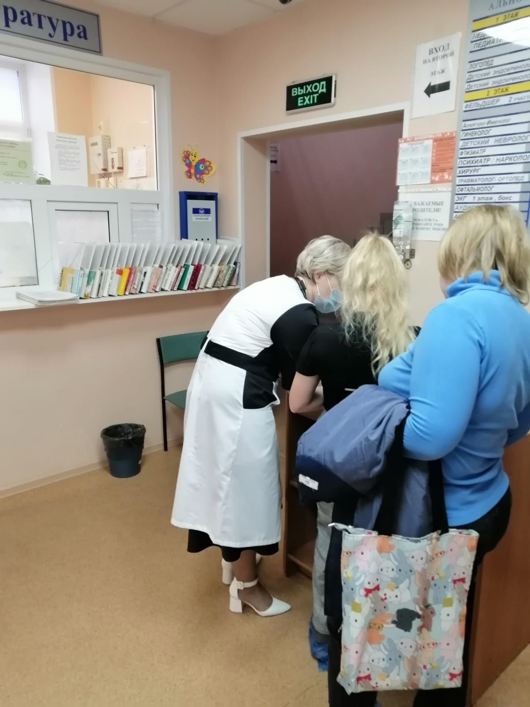
Фотоматериалы по проекту

Slide 17
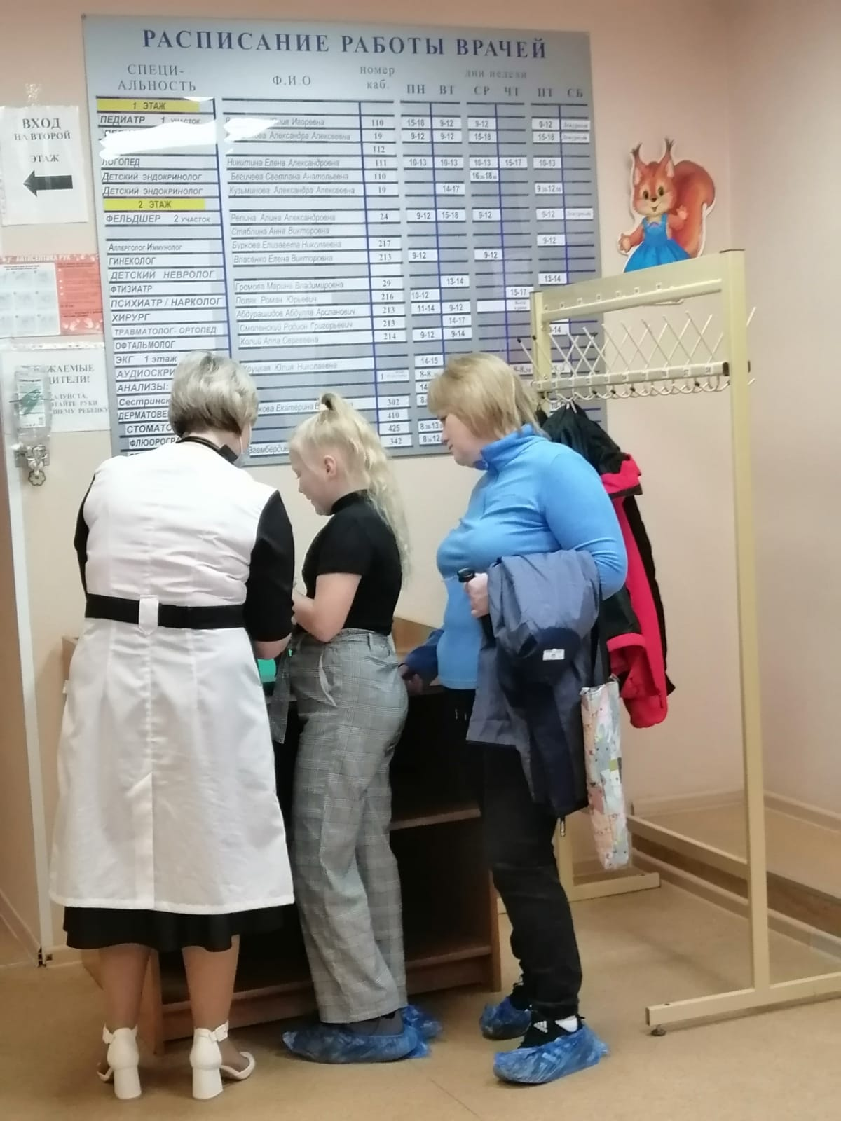
Фотоматериалы по проекту

Slide 18
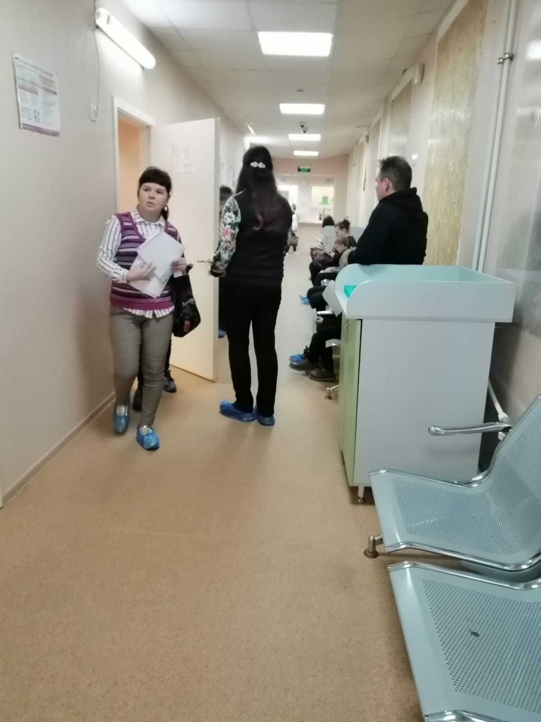
Фотоматериалы по проекту

Slide 19
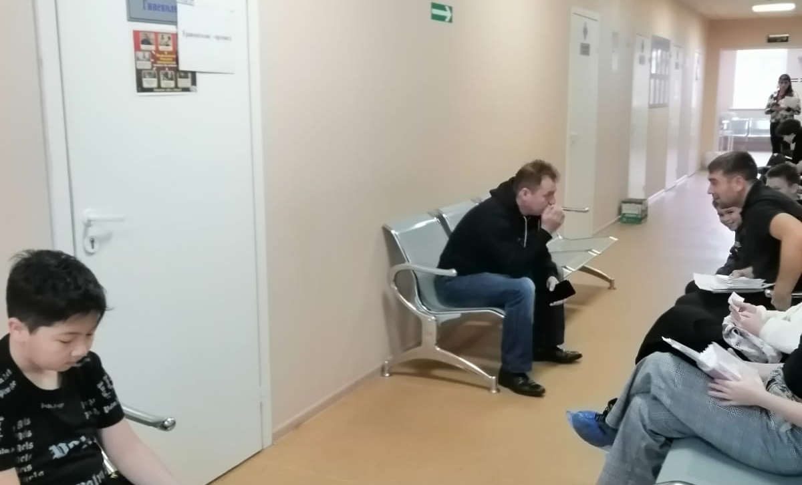
Фотоматериалы по проекту

Slide 20
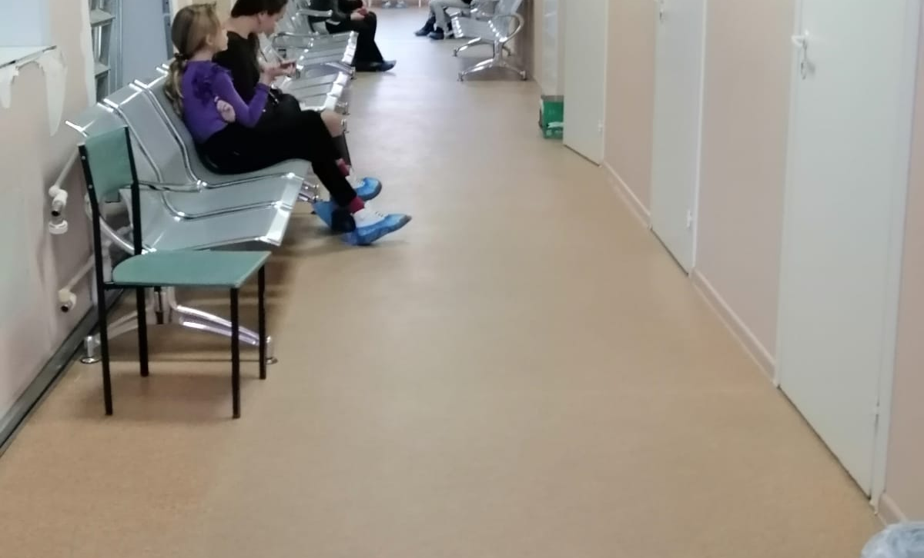
Фотоматериалы по проекту

Slide 21
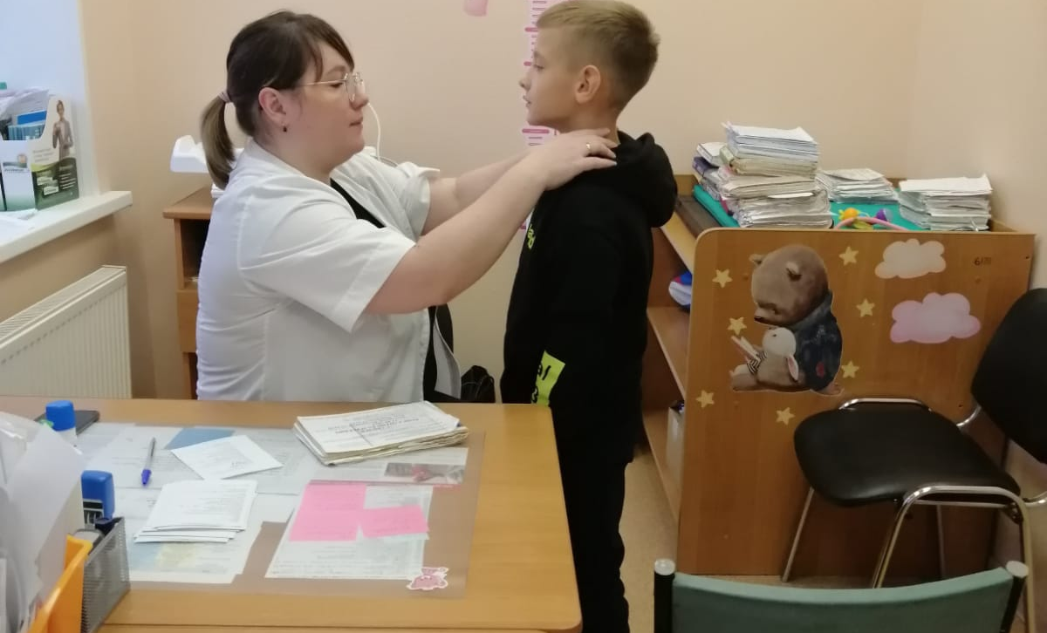
Фотоматериалы по проекту

Slide 22
Достигнутые результаты
Разработаны и утверждены:
Алгоритм (схема) прохождения несовершеннолетними профилактического осмотра
Схема маршрутизации прохождения профосмотра
Шаблон осмотра педиатра
Анкета для родителей, для оценки мотивации за счет доступности прохождения профосмотра

Slide 23
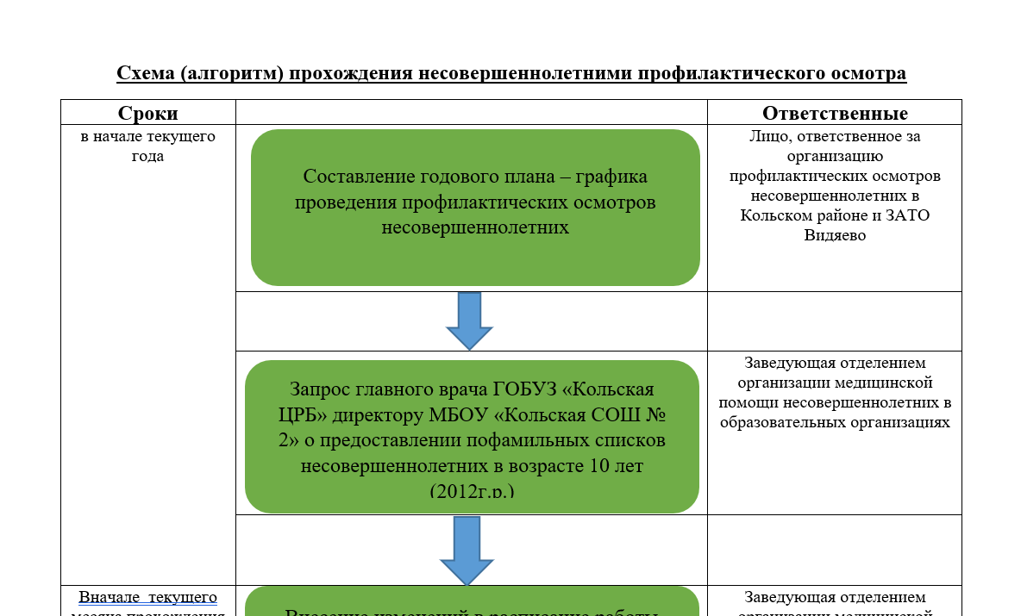

Slide 24
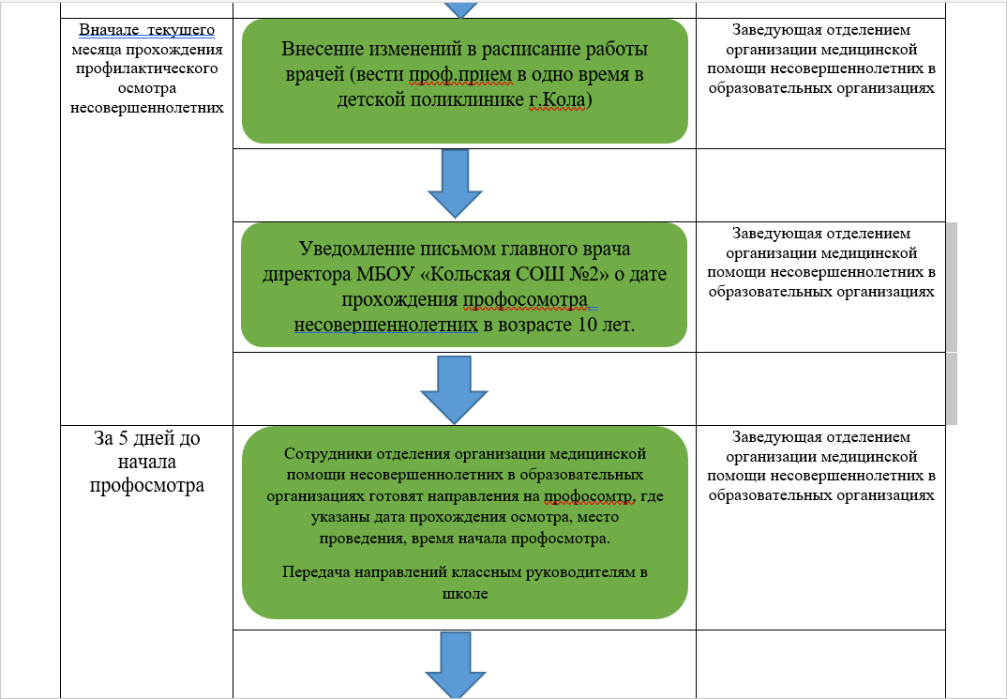

Slide 25
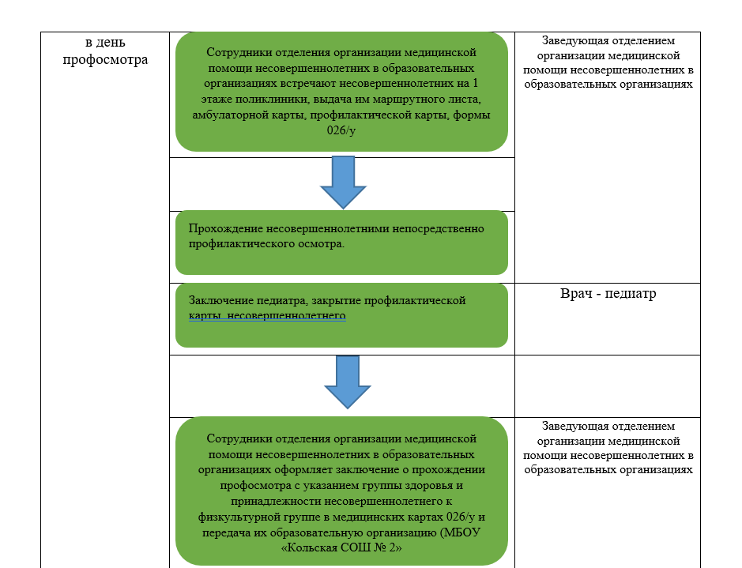

Slide 26
Маршрутный лист
Врач-специалист (6 лет, 2016г.р.) | кабинеты
- ОАК - ОАМ - эндокринолог 1 этаж - стоматолог - невролог - окулист 2 этаж - травматолог - ортопед - педиатр (после всех специалистов) | - № 116 - № 1 - № 19 1 этаж - № 111 - № 23 - № 214 2 этаж - № 213

Slide 27
Маршрутный лист
Сотрудник ДШО (стойка у регистратуры)
Педиатр (каб. 112)
Стоматолог (каб. 111)
Травматолог-ортопед (каб.213)
Эндокринолог (каб. 19)
Офтальмолог (каб. 214)
Невролог (каб.23)

Slide 28
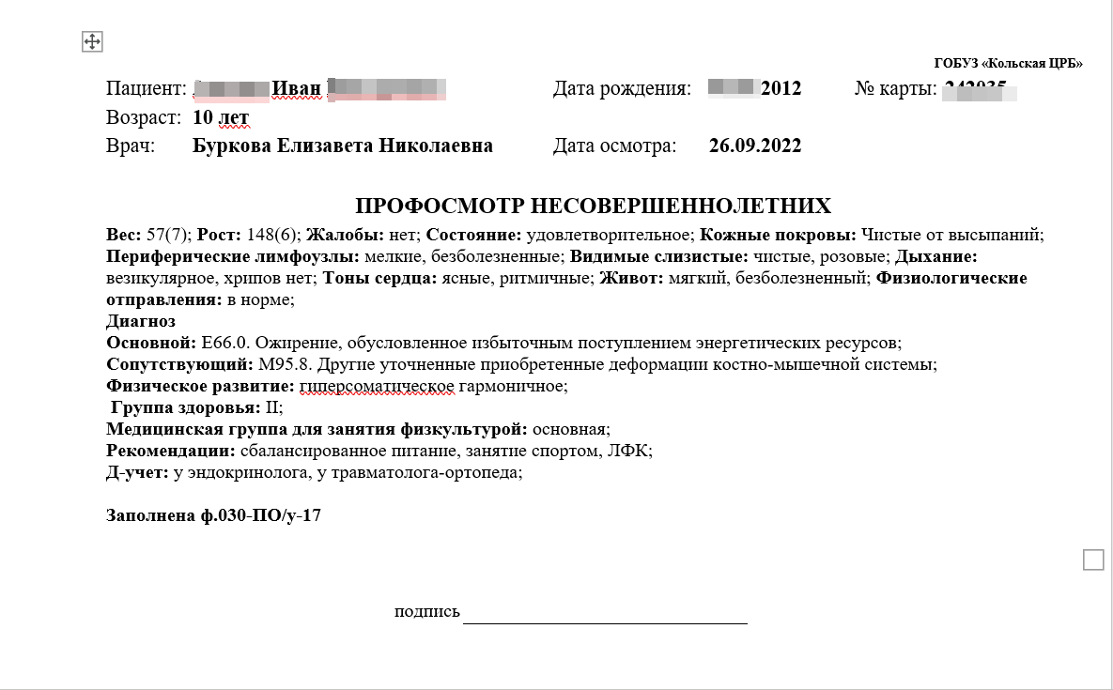

Slide 29


